Slide 1



Zestaw ćwiczeń domowych

Slide 2
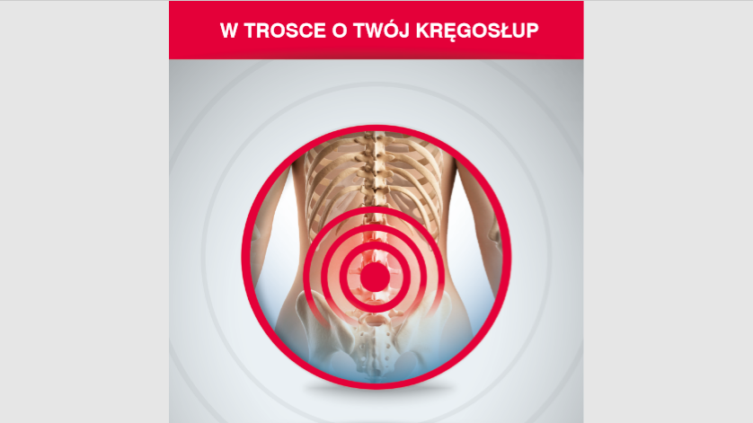
Ćwiczenia na zdrowy kręgosłup

Slide 3
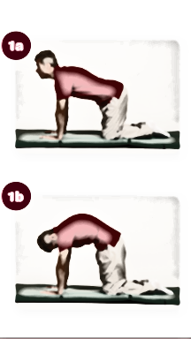
1. Ćwiczenie
Pozycja wyjściowa:
Klęk podparty. Kręgosłup w pozycji neutralnej.
Brzuch wciągnięty
Ruch:
unieś głowę, wdech ( zdjęcie nr. 1a)
opuść głowę, wypchnij środkową część.
Kręgosłupa „ koci grzbiet ” wydech
( zdjęcie nr 1b )

Slide 4
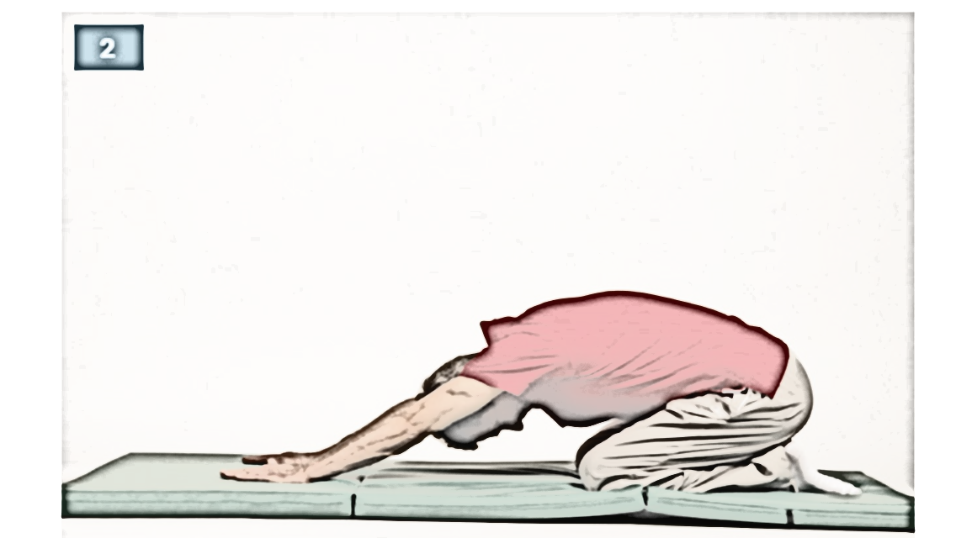
2. Ćwiczenie
Pozycja wyjściowa:
klęk podparty
Ruch:
Ściągnij łopatki, wyprostuj plecy – wdech
Siądż na piętach, wyciągnij ręce jak najdalej
( ukłon japoński ) - wydech

Slide 5
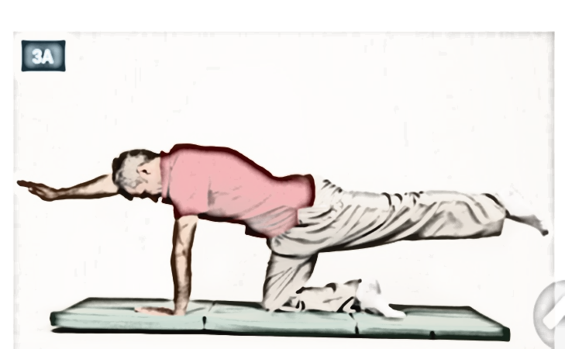
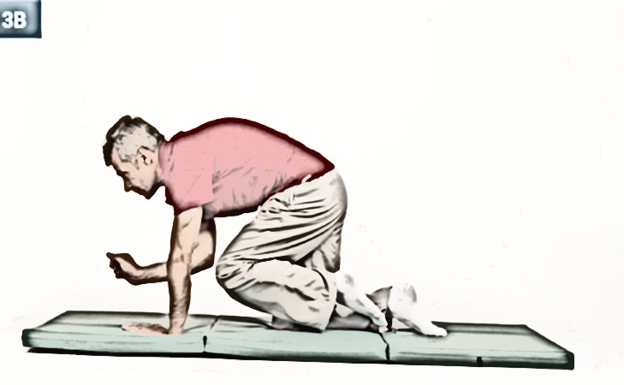
3. Ćwiczenie
Pozycja wyjściowa:
Klęk podparty
Ruch:
wyciągnij P rękę w przód, L nogę w tył – wdech (3a )
Zegnij L nogę w kolanie, P rękę w łokciu i przyciągnij
do siebie. Dotknij P łokciem do L kolana – wydech ( 3b)
Powrót do klęku
Powtórz ćwiczenie na drugą stronę
Ilość powtórzeń: 15 x na jedną stronę

Slide 6
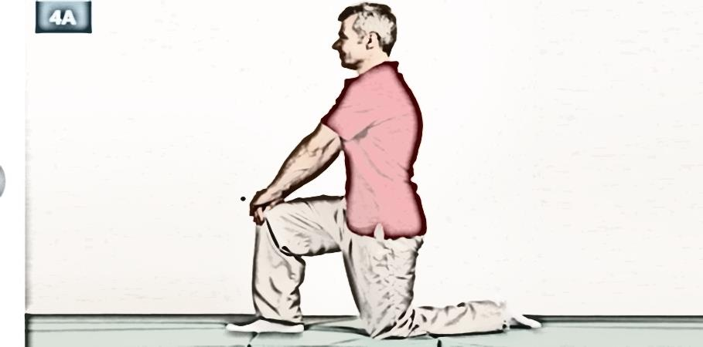
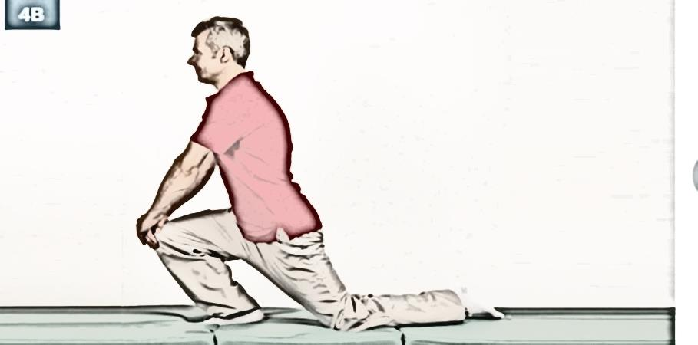
4. Ćwiczenie
Pozycja wyjściowa:
Klęk na lewym kolanie. Obie
ręce oparte na prawym kolanie ( 4a)
Ruch:
Przesuń biodra w przód i dół. Końcową pozycję
utrzymaj 30 sekund. Wróć do pozycji wyjściowej
Powtórz ćwiczenie na drugą stronę
Ilość powtórzeń: 15 x na jedną stronę

Slide 7
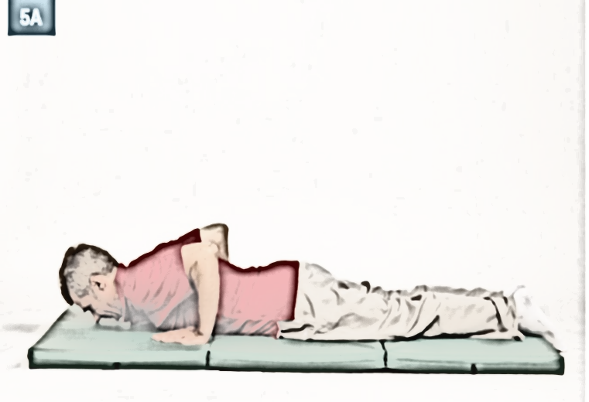
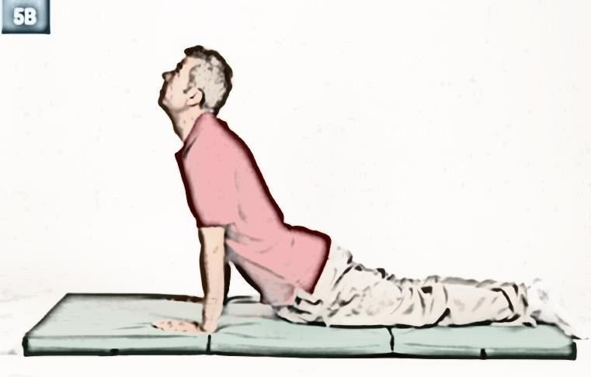
5. Ćwiczenie
Pozycja wyjściowa:
Leżenie na brzuchu. Łokcie ugięte.
Ręce oparte na materacu, na wysokości klatki piersiowej ( 5A)
Ruch:
Wyprostuj łokcie powoli , odchyl się w tył ( 5B )
Utrzymaj końcową pozycję 30 sekund, oddychaj
regularnie

Slide 8
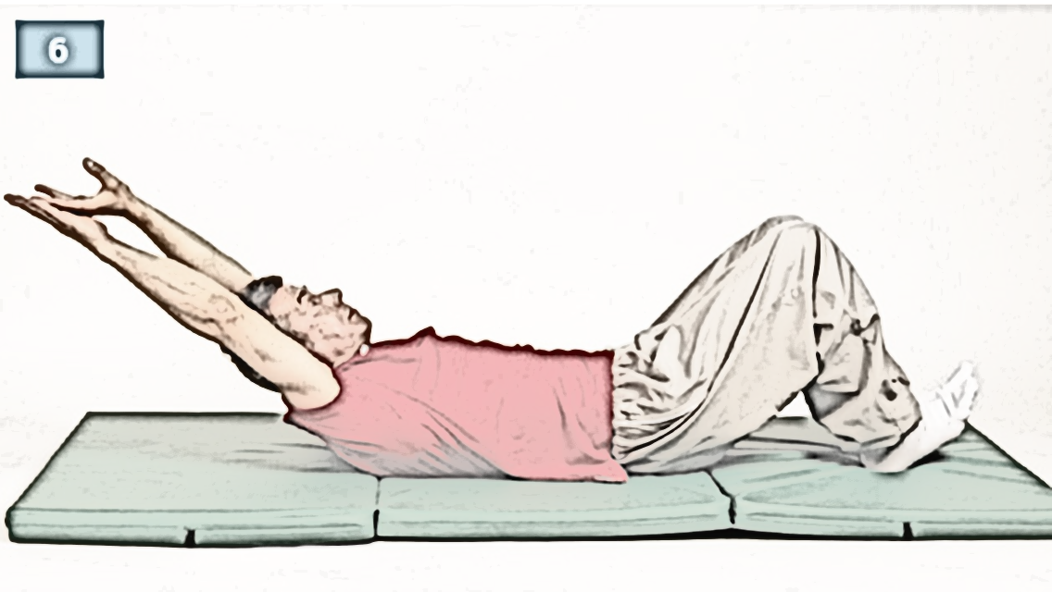
6. Ćwiczenie
Pozycja wyjściowa:
Leżenie na plecach, kolana ugięte, pięty oparte na materacu, ręce proste splecione za głową
Ruch:
Dociśnij plecy do materaca, wznieś głowę i ręce
nad materac, napnij mięśnie w brzucha,
utrzymaj końcową pozycję 10 sekund
( 6 )
Nie zatrzymuj powietrza, oddychaj regularnie

Slide 9
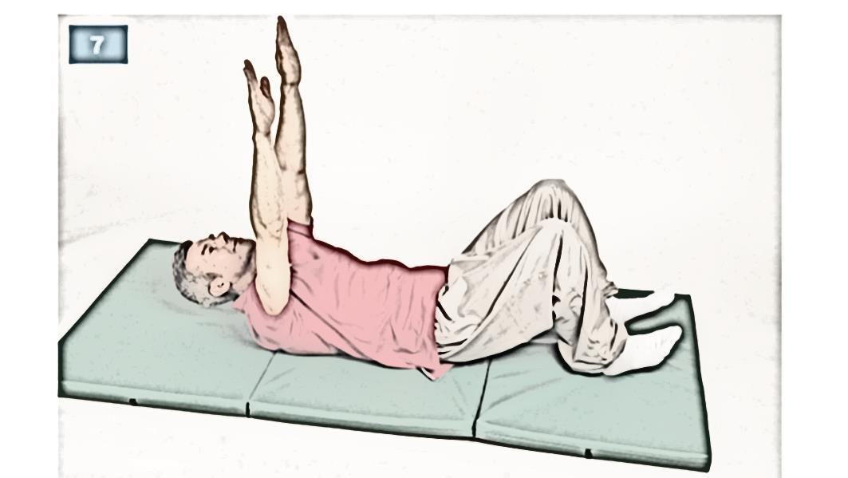
7. Ćwiczenie
Pozycja wyjściowa:
Leżenie na plecach, kolana ugięte, pięty oparte
na materacu, ręce wyprostowane przed sobą,
głowa stanowi przedłużenie tułowia, nie przyciągaj
brody do mostka
Ruch:
Dociśnij plecy do materaca, unieś głowę, napnij
mięśnie brzucha, na przemian wyciągaj
wyżej prawą i lewą rękę ( 7 )
Nie zatrzymuj powietrza. Oddychaj regularnie

Slide 10
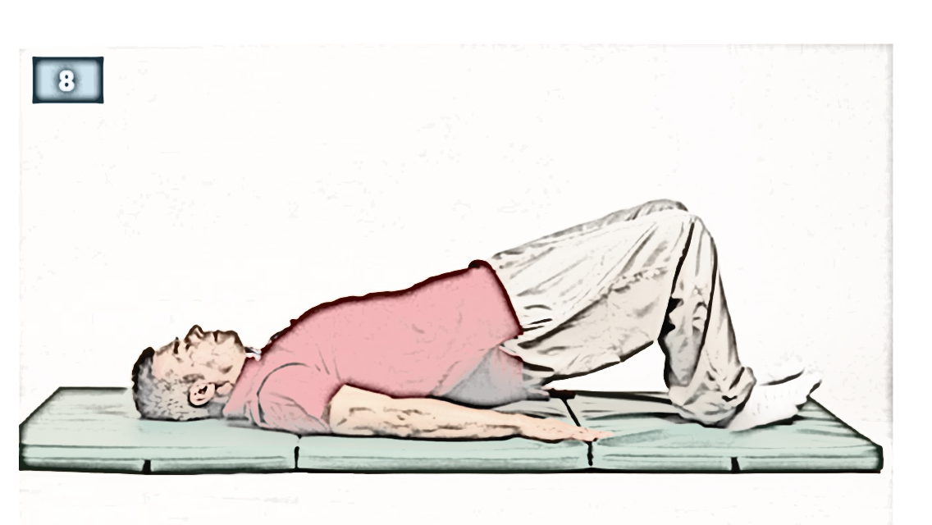
8. Ćwiczenie
Pozycja wyjściowa:
Leżenie na plecach, kolana ugięte, pięty oparte na materacu, ręce wzdłuż tułowia
Ruch:
Dociśnij plecy do materaca, napnij pośladki.
Unieś biodra w górę, utrzymaj końcową
pozycję 10 sekund ( 8 )
Oddychaj regularnie

Slide 11
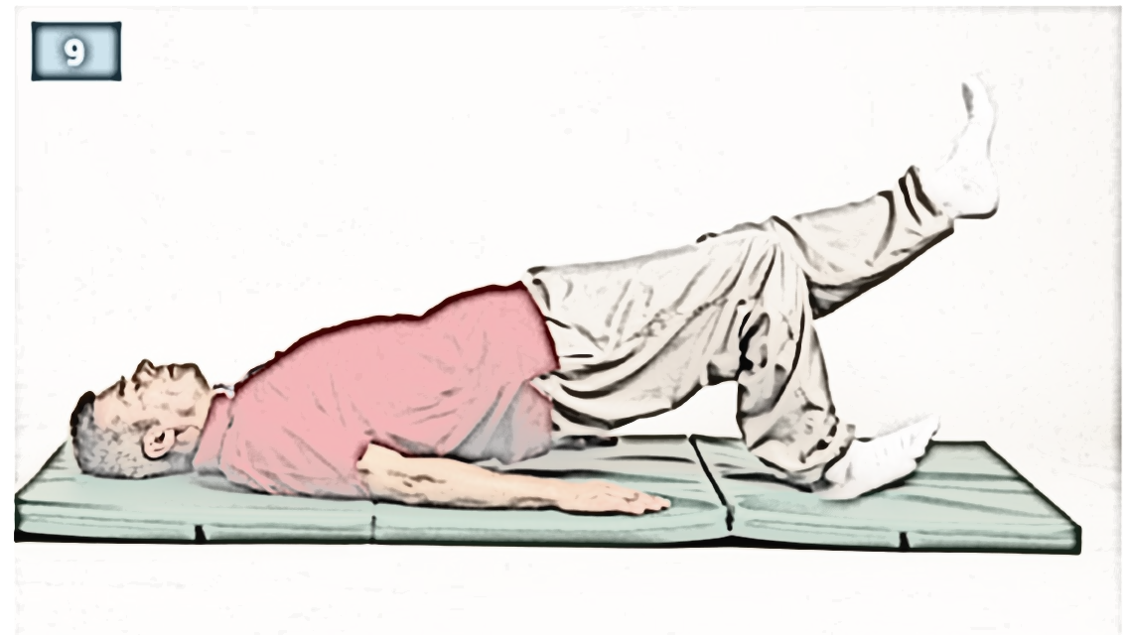
9. Ćwiczenie
Pozycja wyjściowa:
Leżenie na plecach, prawa noga zgięta, pięta
oparta na materacu, lewa noga wyprostowana
nad materacem, kolana na tej samej wysokości
Ruch:
Dociśnij plecy do materaca, napnij pośladki, unieś
biodra w górę, utrzymaj końcową
pozycję 10 sekund ( 9 ).
Oddychaj regularnie
Powtórz ćwiczenie na drugą nogę

Slide 12
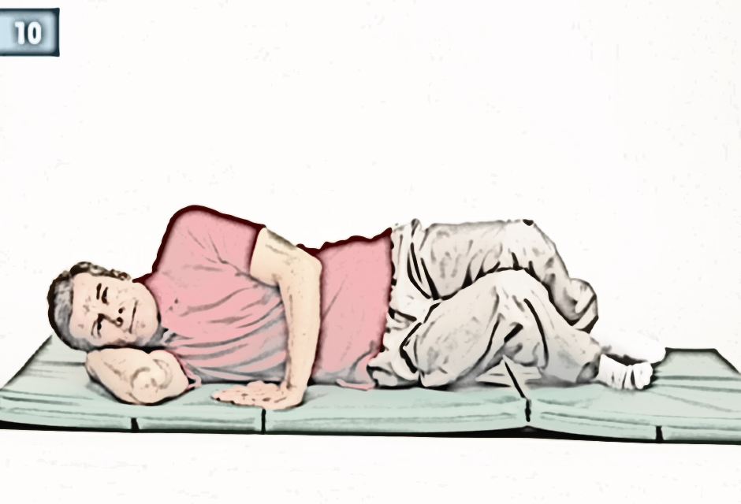
10. Ćwiczenie
Pozycja wyjściowa:
Leżenie na boku, dolna ręka pod głową,
górna ręka oparta na materacu, na wysokości
klatki piersiowej, obie nogi zgięte w kolanach
oparte na materacu
Ruch:
Wciśnij dolną rękę w materac, napnij mięśnie
brzucha, unieś oba kolana zgięte w górę,
nie odrywaj stóp od materaca, utrzymaj
końcową pozycję 10 sekund ( 10 )
nie zatrzymuj powietrza
Powtórz ćwiczenie leżąc na drugim boku

Slide 13
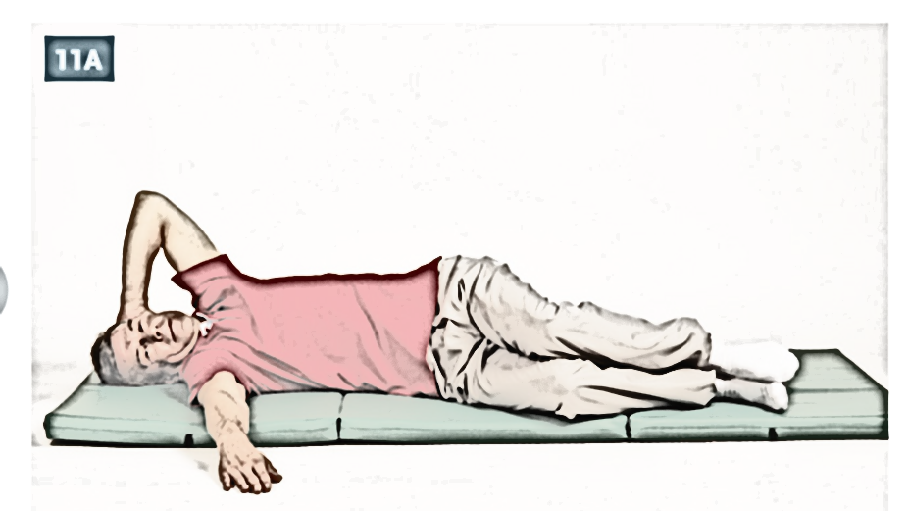
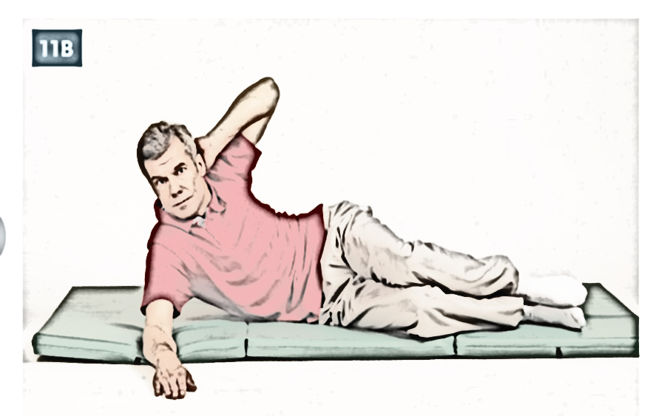
11. Ćwiczenie
Pozycja wyjściowa:
Leżenie na boku , dolna ręka wyprostowana przed sobą,
górna ręka oparta na karku, obie nogi
zgięte w kolanach, oparte na materacu, , stopy w
zgięciu grzbietowym ( 11A )
Ruch:
Wznieś tułów w górę tak , aby oprzeć się na dolnym łokciu,
utrzymaj końcową pozycję 10 sekund ( 11B )
Powtórz ćwiczenie na drugą stronę

Slide 14
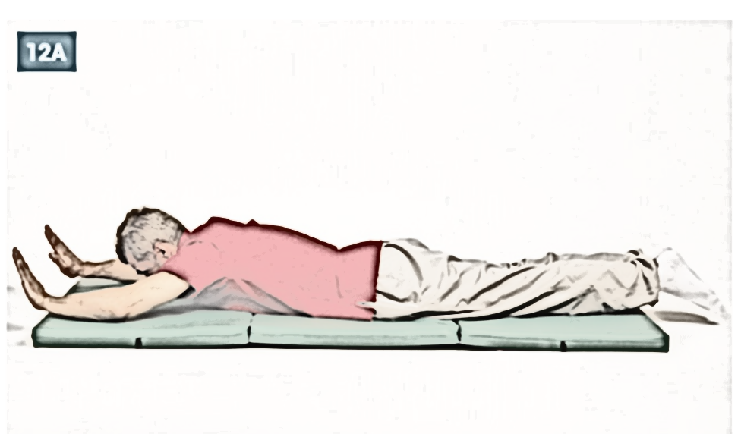
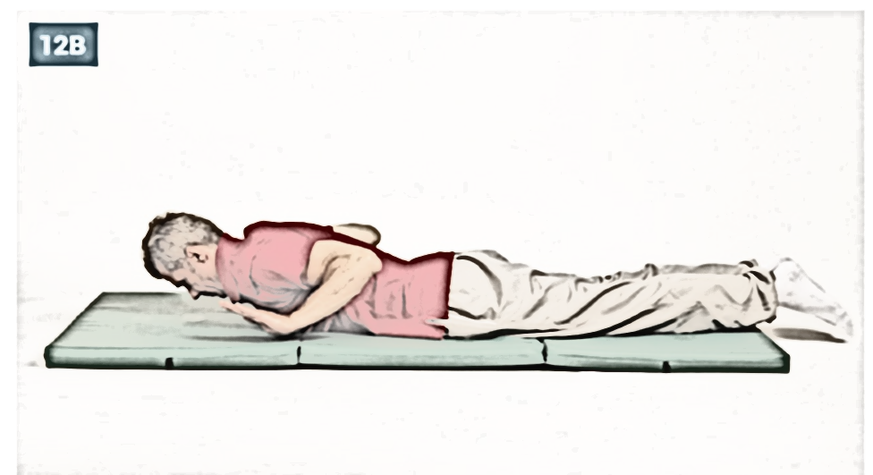
12. Ćwiczenie
Pozycja wyjściowa:
Leżenie na brzuchu, ręce wyprostowane przed sobą
mięśnie brzucha oraz pośladkowe napięte, głowa
stanowi przedłużenie tułowia ( 12A )
Ruch:
Wznieś lekko tułów w górę, napnij mięśnie brzucha,
wciśnij biodra w materac, ugnij łokcie, przyciągnij je
do klatki piersiowej, utrzymaj końcową
pozycję 10 sekund ( 12B )
Nie zatrzymuj powietrza
Oddychaj regularnie
Ilość powtórzeń: 15 x na jedną stronę

Slide 15
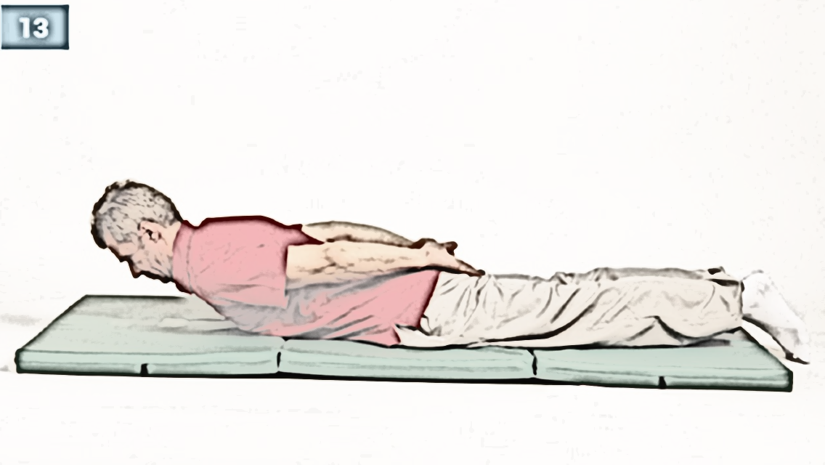
13. Ćwiczenie
Pozycja wyjściowa:
Leżenie na brzuchu, ręce wyprostowane z tyłu na plecach
mięśnie brzucha oraz pośladkowe napięte,
głowa stanowi przedłużenie tułowia
Ruch:
Wznieś lekko tułów w górę, napnij mięśnie brzucha
wciśnij biodra w materac, ściągnij łopatki ( 13 )
utrzymaj końcową pozycję 10 sekund
oddychaj regularnie

Slide 16
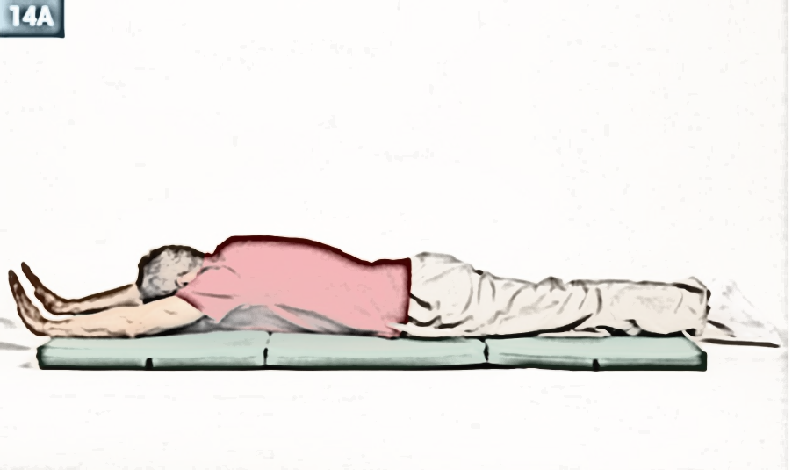
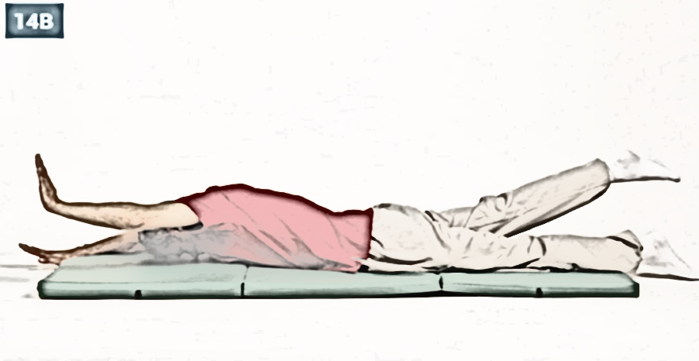
14. Ćwiczenie
Pozycja wyjściowa:
Leżenie na brzuchu, ręce wyprostowane przed sobą,
mięśnie brzucha oraz pośladkowe napięte,
biodra wciśnięte w materac,
głowa stanowi przedłużenie tułowia ( 14A )
Ruch:
Wznieś prawą rękę i lewą nogę w górę.
Utrzymaj końcową pozycję 10 sekund ( 14B )
Oddychaj regularnie
Powtórz ćwiczenie na drugą stronę

Slide 17
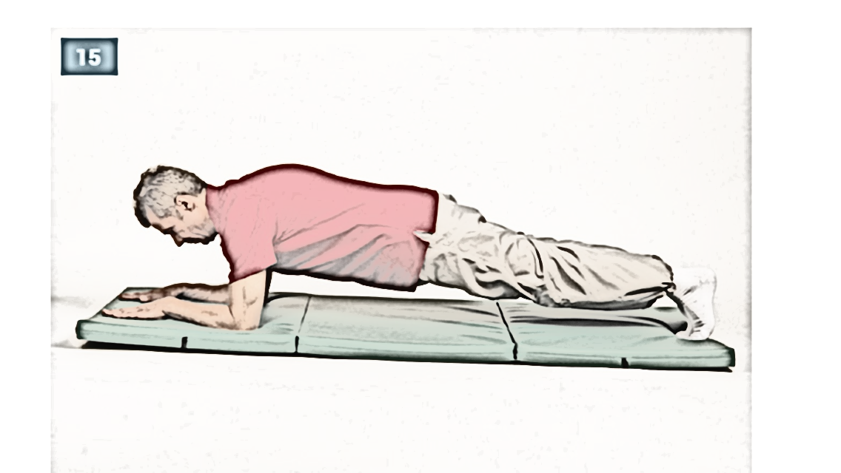
15. Ćwiczenie
Pozycja wyjściowa:
Leżenie na brzuchu, oparte przedramiona oraz
stopy na materacu, głowa stanowi
przedłużenie tułowia
Ruch:
Wznieś tułów w górę tak, aby zostać w
podporze na łokciach i stopach.
Mięśnie brzucha i pośladków napięte.
Utrzymaj końcową pozycję 20 – 30 sekund ( 15 )
Oddychaj regularnie

